Slide 1
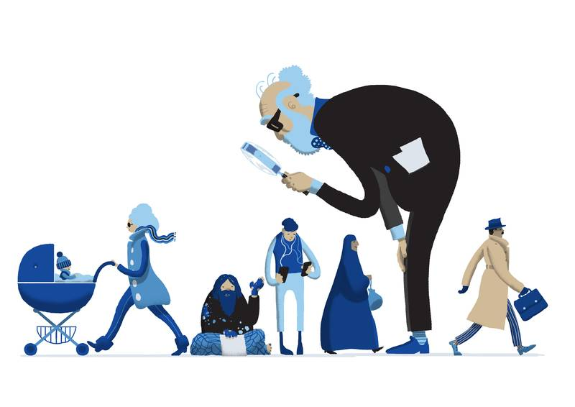
Er du fri til at forme din egen identitet?
Lektion 9 –
Neostammer og kultur

Slide 2
Mål med dagen
1. Opsamling fra sidst
2. Læs
3. Læs
4. Opsamling

Slide 3

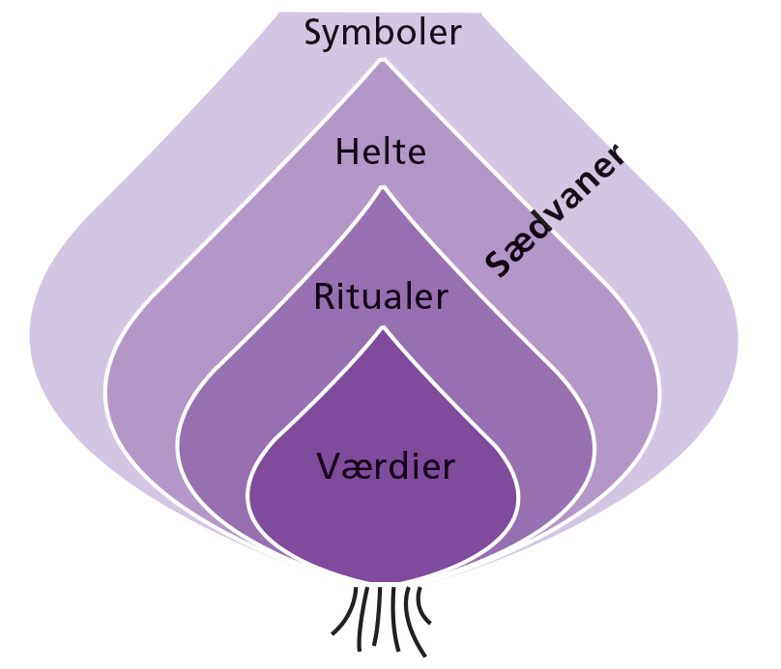
Opsamling for sidst
Overvej til sidst hvordan den grønlandske og danske nationale identitet adskiller sig fra hinanden?
Hvorfor ønsker grønlænderne ikke at være en del Rigsfællesskabet?

Slide 4
Læs og forbered en lille fremlæggelse
Lav opgave 1, 2 og 3 ☺
Herefter fremlæggelse

Slide 5
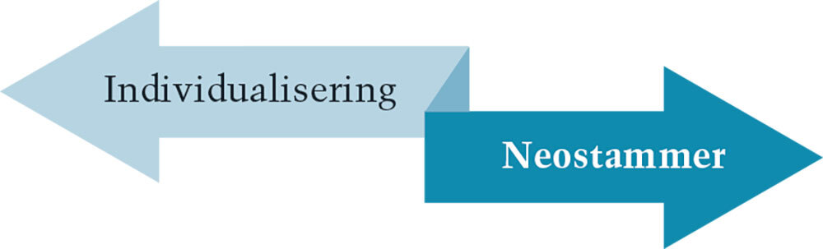
Neostammer
Forklar hvordan deltagelse i neostammer kan være en reaktion på det senmoderne samfunds individualisering? I Elevfeedback – sammenlign svar.

Slide 6
Opsamling

